Slide 1
CAPITOLO 3
LA DETERMINAZIONE DEL TASSO DI CAMBIO

Slide 2
Aproccio monetario e approccio delle attività finanziarie (equilibrio di portafolio)
Il tasso di cambio è un fenomeno in larga misura finanziario
Equilibrio di lungo termine (forze reali) ed equilibrio di breve termine (forze finanziarie)
Estrema volatilità dell’equilibrio di breve termine dovuta alla velocità di spostamento dei capitali
Nel breve termine il tasso di cambio supera i suoi livelli di lungo termine (overshooting)

Slide 3
Teoria della parità dei poteri d’acquisto (PPP, Purchasing-Power Parity). Gustav Cassel, stima dei tassi di cambio per tornare al Gold Standard dopo gli sconvolgimenti della Prima Guerra Mondiale
Teoria della parità assoluta dei poteri d’acquisto. Il tasso di cambio d’equilibrio tra due valute è uguale al rapporto tra i livelli dei prezzi nei due paesi

Slide 4
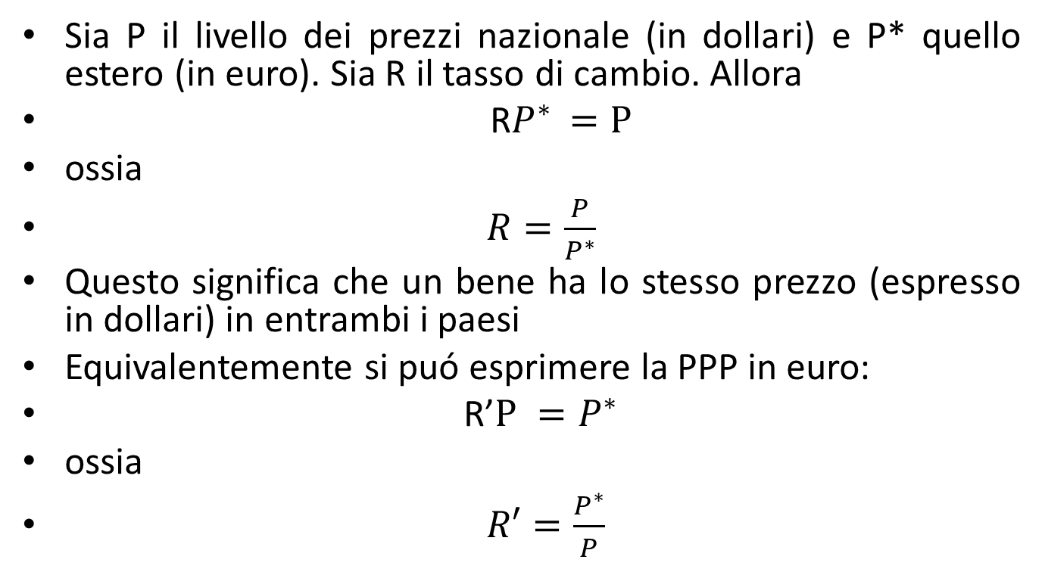
Sia P il livello dei prezzi nazionale (in dollari) e P* quello estero (in euro). Sia R il tasso di cambio. Allora
R$P^{∗ }=P$
ossia
$R=\frac{P}{P^{∗}}$
Questo significa che un bene ha lo stesso prezzo (espresso in dollari) in entrambi i paesi
Equivalentemente si puó esprimere la PPP in euro:
R’$P^{ }=P^{∗}$
ossia
$R′=\frac{P^{∗}}{P}$

Slide 5
Esempio. Consideriamo un bene e sia R=1. Se P*>P (P*<P) allora si acquista (vende) il bene negli USA e lo si rivende (acquista) in Europa. Ma questo arbitraggio fa cadere il prezzo in Europa (negli USA) e si ristabilisce la PPP
Limiti. 1. La PPP non tiene conto dei movimenti di capitale. 2. Ci sono beni e servizi non scambiati a livello internazionale: elevati costi di trasporto (cemento) o molti servizi (medici, parrucchieri, meccanici) o altri ostacoli
La PPP non individua correttamente il tasso di cambio d’equilibrio e quindi alcune valute possono essere sopravalutate o sottovalutate (esempio: il Big Mac in dollari costa più in Svizzera che negli USA o in Cina)

Slide 6
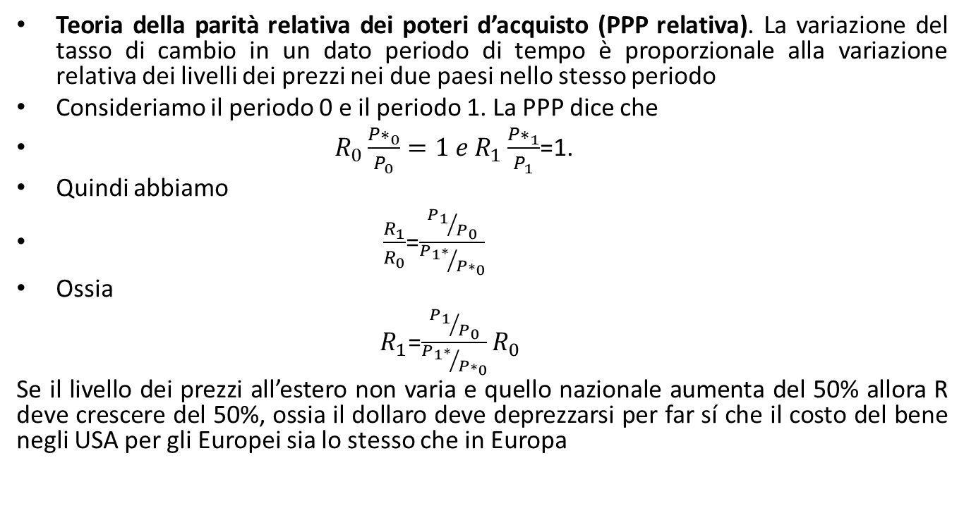
Teoria della parità relativa dei poteri d’acquisto (PPP relativa). La variazione del tasso di cambio in un dato periodo di tempo è proporzionale alla variazione relativa dei livelli dei prezzi nei due paesi nello stesso periodo
Consideriamo il periodo 0 e il periodo 1. La PPP dice che
$R_{0}\frac{{P∗}_{0}}{P_{0}}=1 {e R}_{1}\frac{{P∗}_{1}}{P_{1}}$=1.
Quindi abbiamo
$\frac{R_{1}}{R_{0}}$=$\frac{{P_{1}}/{P_{0}}}{{P_{1}∗}/{{P∗}_{0}}}$
Ossia
${ R}_{1}$=$\frac{{P_{1}}/{P_{0}}}{{P_{1}∗}/{{P∗}_{0}}}R_{0}$
Se il livello dei prezzi all’estero non varia e quello nazionale aumenta del 50% allora R deve crescere del 50%, ossia il dollaro deve deprezzarsi per far sí che il costo del bene negli USA per gli Europei sia lo stesso che in Europa

Slide 7
Si noti che la PPP assoluta implica la PPP relativa, mentre non è vero il viceversa
Se ci sono flussi di capitale, costi di trasporto o altri impedimenti al flusso degli scambi (esempio: interventi pubblici) la PPP assoluta non è verificata mentre solo un mutamento delle variabili sopraelencate potrebbe inficiare la PPP relativa

Slide 8
Effetto Balassa –Samuelson. La PPP relativa non è soddisfatta. Vediamo perché:
1) Ci sono beni scambiati e beni non scambiati
2) La produttività del lavoro (e quindi il salario) per la produzione di beni scambiati è più alta nei paesi sviluppati che nei paesi in via di sviluppo (elettronica)
3) La produttività del lavoro per la produzione di beni non scambiati è la stesso nei paesi sviluppati come nei paesi in via di sviluppo (barbiere)
4) Affinchè nei paesi sviluppati vi sia qualcuno disposto a lavorare nel settore dei beni non scambiati a relativa bassa produttività il salario nominale deve essere lo stesso che nel settore che produce beni scambiati (a forte produttività)
5) Il lavoro non è un fattore mobile
6) Il prezzo allora dei beni scambiati è più alto nei paesi sviluppati che nei paesi in via di sviluppo (costa meno tagliarsi i capelli in Africa che negli USA)

Slide 9
7) L’indice dei prezzi comprende sia i beni scambiati che i beni non scambiati
8) I prezzi dei beni non scambiati sono relativamente più elevati nei paesi sviluppati
9) Allora i tassi di cambio sono sopravalutati nei paesi sviluppati e sottovalutati nei paesi in via di sviluppo, con differenze che si accrescono col crescere della differenza nei livelli di sviluppo
La PPP relativa è pure non verificata se vi è una riduzione dei redditi da investimenti all’estero che crea un deficit nella Bilancia dei pagamenti e quindi un deprezzamento della valuta nazionale

Slide 10
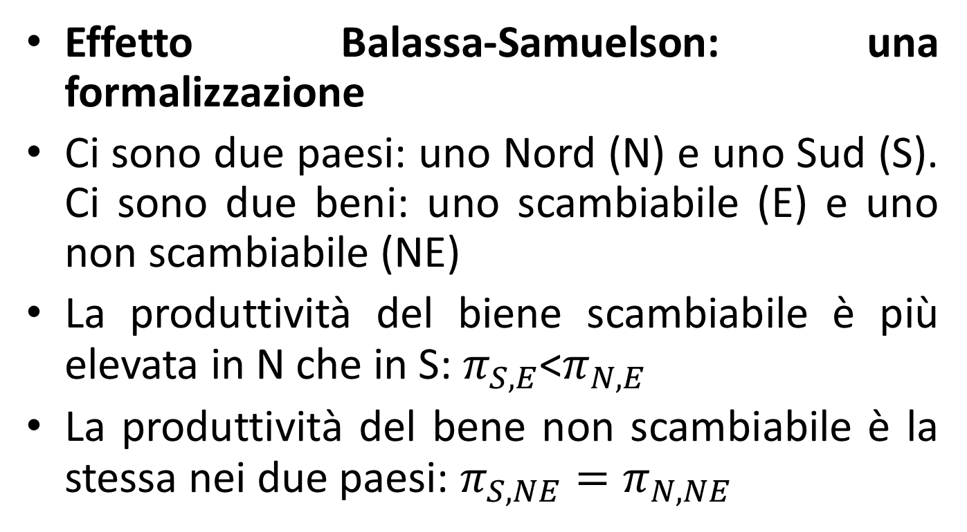
Effetto Balassa-Samuelson: una formalizzazione
Ci sono due paesi: uno Nord (N) e uno Sud (S). Ci sono due beni: uno scambiabile (E) e uno non scambiabile (NE)
La produttività del biene scambiabile è più elevata in N che in S: $π_{S,E}$<$π_{N,E}$
La produttività del bene non scambiabile è la stessa nei due paesi: $π_{S,NE}=π_{N,NE}$

Slide 11
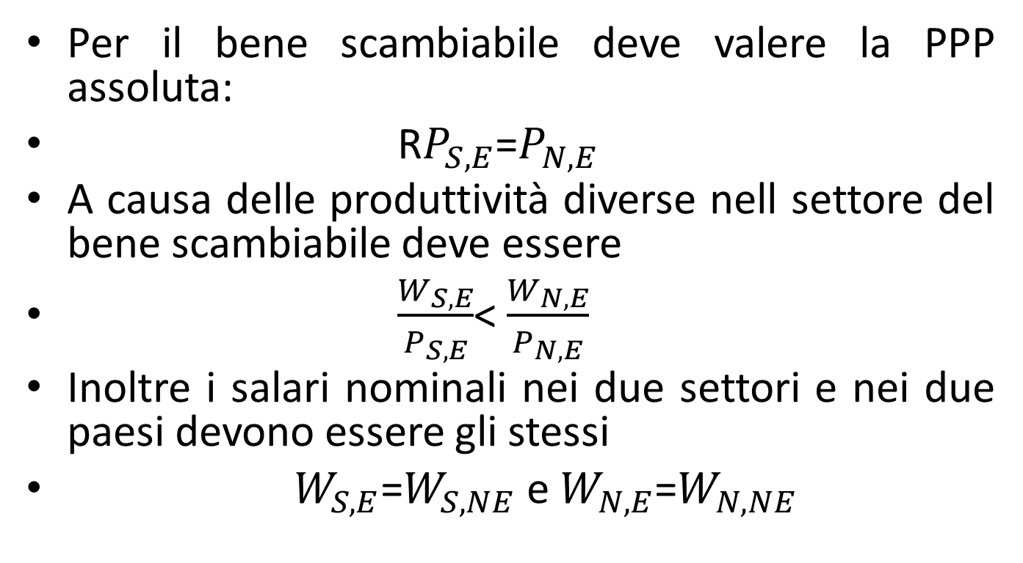
Per il bene scambiabile deve valere la PPP assoluta:
R$P_{S,E}$=$P_{N,E}$
A causa delle produttività diverse nell settore del bene scambiabile deve essere
$\frac{W_{S,E}}{P_{S,E}}$< $\frac{W_{N,E}}{P_{N,E}}$
Inoltre i salari nominali nei due settori e nei due paesi devono essere gli stessi
$W_{S,E}$=$W_{S,NE}$ e $W_{N,E}$=$W_{N,NE}$

Slide 12
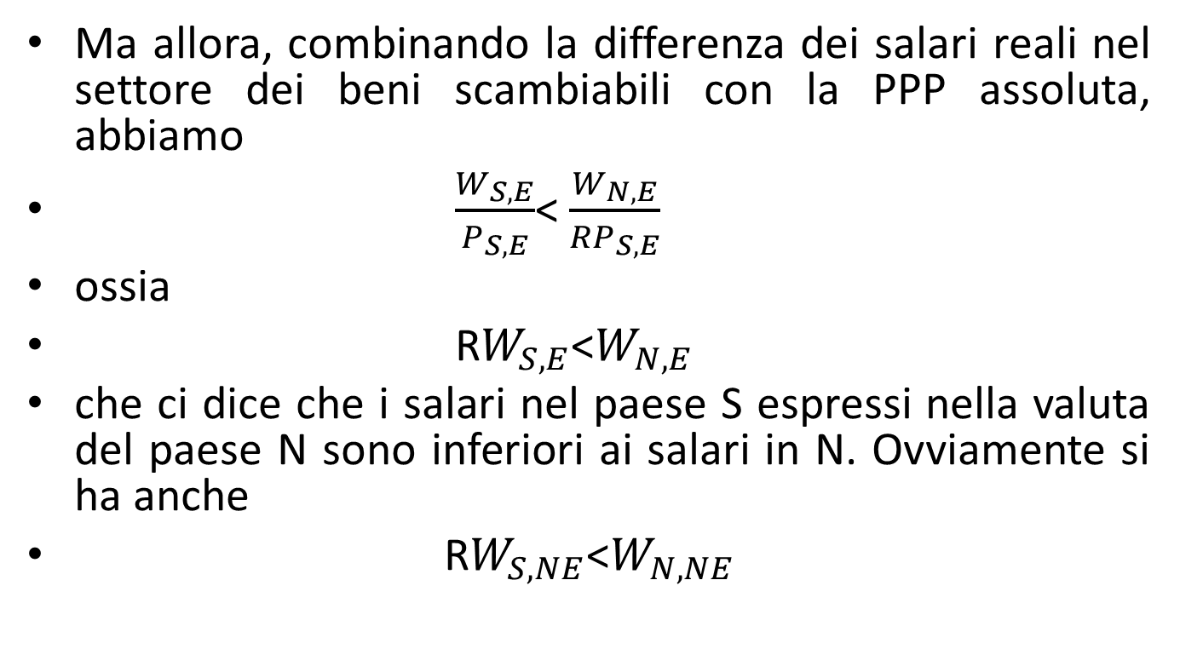
Ma allora, combinando la differenza dei salari reali nel settore dei beni scambiabili con la PPP assoluta, abbiamo
$\frac{W_{S,E}}{P_{S,E}}$< $\frac{W_{N,E}}{{RP}_{S,E}}$
ossia
R$W_{S,E}$<$W_{N,E}$
che ci dice che i salari nel paese S espressi nella valuta del paese N sono inferiori ai salari in N. Ovviamente si ha anche
R$W_{S,NE}$<$W_{N,NE}$

Slide 13
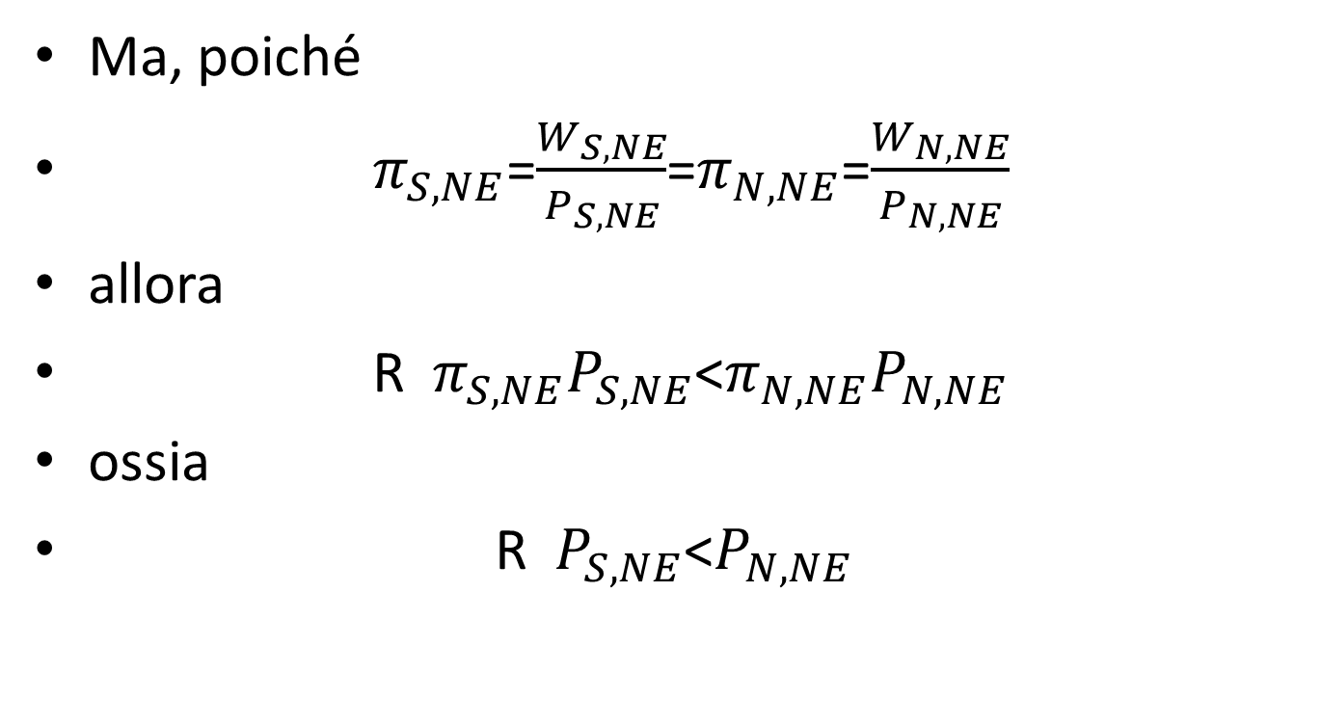
Ma, poiché
$π_{S,NE}$=$\frac{W_{S,NE}}{P_{S,NE}}$=$π_{N,NE}$=$\frac{W_{N,NE}}{P_{N,NE}}$
allora
R $π_{S,NE}P_{S,NE}$<$π_{N,NE}P_{N,NE}$
ossia
R $P_{S,NE}$<$P_{N,NE}$

Slide 14
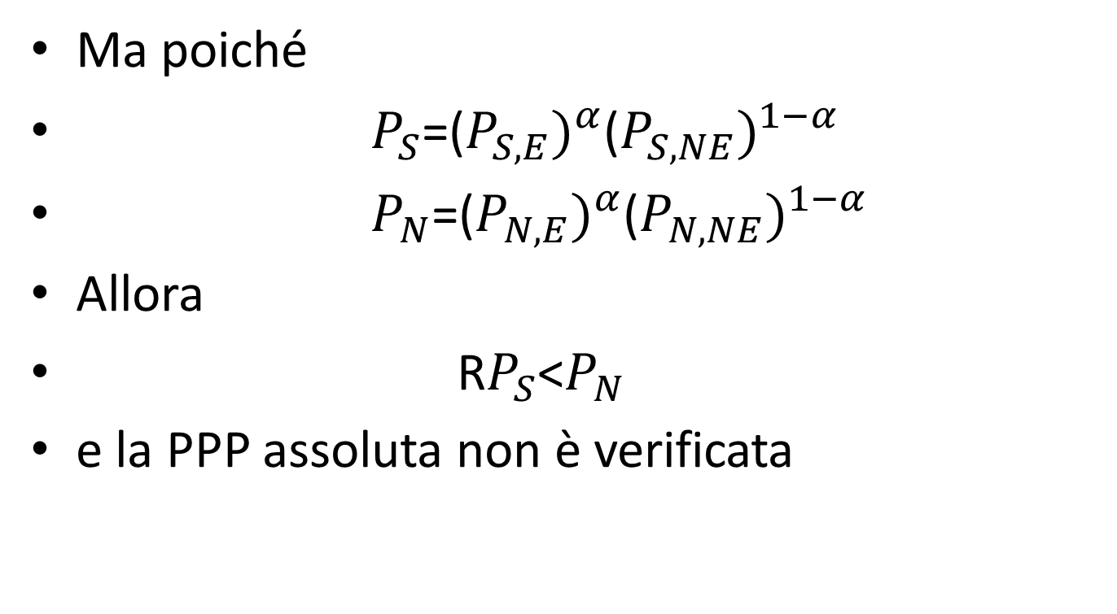
Ma poiché
$P_{S}$=(${P_{S,E})}^{α}$(${P_{S,NE})}^{1−α}$
$P_{N}$=(${P_{N,E})}^{α}$(${P_{N,NE})}^{1−α}$
Allora
R$P_{S}$<$P_{N}$
e la PPP assoluta non è verificata

Slide 15
Test empirici.
La PPP assoluta funziona bene per i singoli beni oggetto di scambio internazionale ma meno bene per i beni scambiati nel loro complesso e male per l’aggregato di tutti i beni
Per qualunque livello di aggregazione, la PPP assoluta funziona bene in relazione a periodi molto lunghi (decenni) e male nel breve periodo
La PPP assoluta funziona bene nel caso di disturbi puramente monetari e in periodi di alta inflazione, ma non tanto in periodi di stabilità monetaria e per nulla in presenza di importanti cambiamenti strutturali

Slide 16
Approccio monetario alla bilancia dei pagamenti e al tasso di cambio (Robert Mundell e Harry Johnson)
La bilancia dei pagamenti è un fattore più monetario che reale
La moneta svolge un ruolo decisivo nel lungo termine sia come fattore di disturbo che come fattore d’aggiustamento
Cominciamo l’analisi sotto l’ipotesi di tassi di cambio fissi

Slide 17
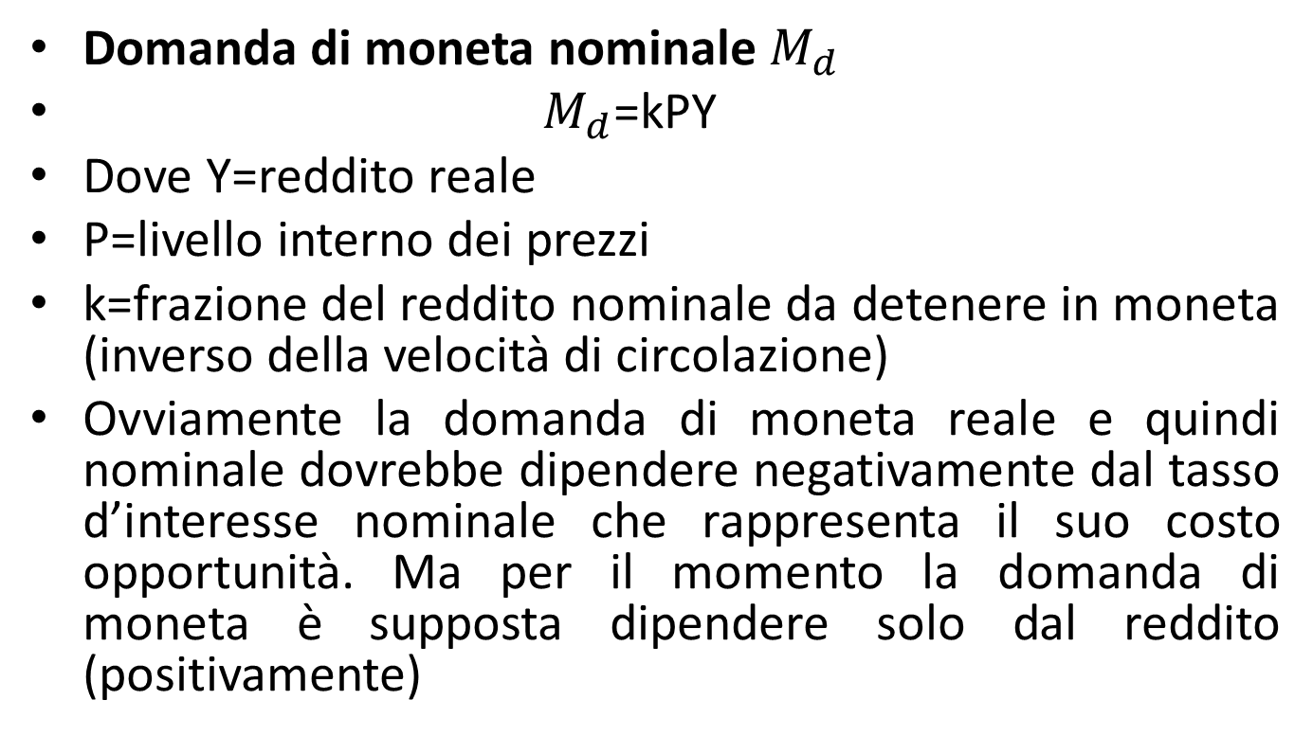
Domanda di moneta nominale $M_{d}$
$M_{d}$=kPY
Dove Y=reddito reale
P=livello interno dei prezzi
k=frazione del reddito nominale da detenere in moneta (inverso della velocità di circolazione)
Ovviamente la domanda di moneta reale e quindi nominale dovrebbe dipendere negativamente dal tasso d’interesse nominale che rappresenta il suo costo opportunità. Ma per il momento la domanda di moneta è supposta dipendere solo dal reddito (positivamente)

Slide 18
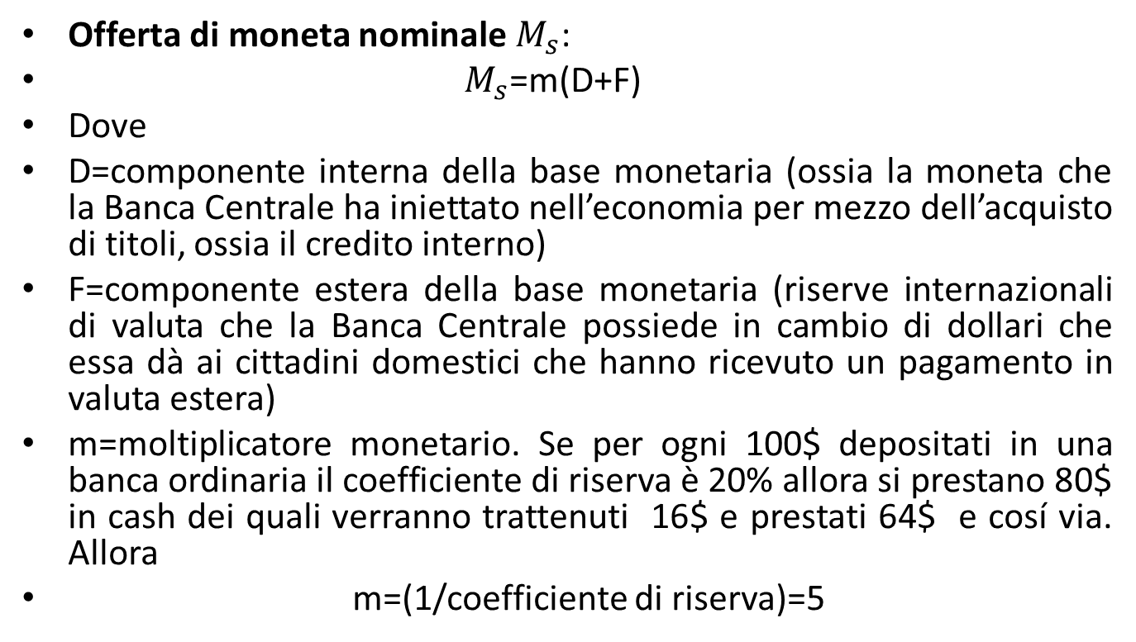
Offerta di moneta nominale $M_{s}$:
$M_{s}$=m(D+F)
Dove
D=componente interna della base monetaria (ossia la moneta che la Banca Centrale ha iniettato nell’economia per mezzo dell’acquisto di titoli, ossia il credito interno)
F=componente estera della base monetaria (riserve internazionali di valuta che la Banca Centrale possiede in cambio di dollari che essa dà ai cittadini domestici che hanno ricevuto un pagamento in valuta estera)
m=moltiplicatore monetario. Se per ogni 100$ depositati in una banca ordinaria il coefficiente di riserva è 20% allora si prestano 80$ in cash dei quali verranno trattenuti 16$ e prestati 64$ e cosí via. Allora
m=(1/coefficiente di riserva)=5

Slide 19
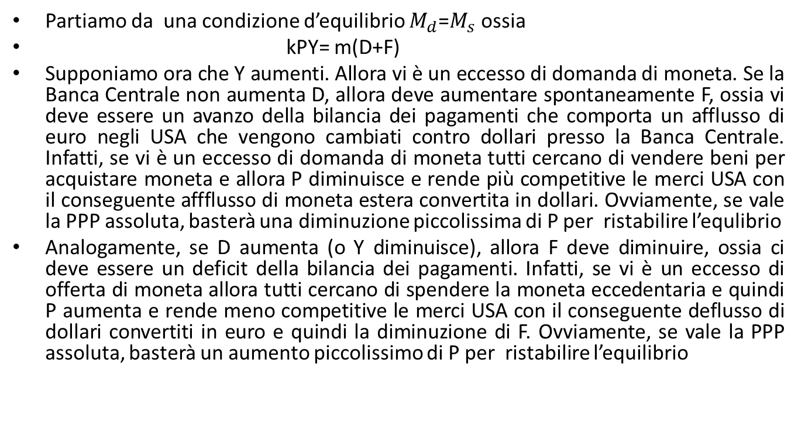
Partiamo da una condizione d’equilibrio $M_{d}$=$M_{s}$ ossia
kPY= m(D+F)
Supponiamo ora che Y aumenti. Allora vi è un eccesso di domanda di moneta. Se la Banca Centrale non aumenta D, allora deve aumentare spontaneamente F, ossia vi deve essere un avanzo della bilancia dei pagamenti che comporta un afflusso di euro negli USA che vengono cambiati contro dollari presso la Banca Centrale. Infatti, se vi è un eccesso di domanda di moneta tutti cercano di vendere beni per acquistare moneta e allora P diminuisce e rende più competitive le merci USA con il conseguente affflusso di moneta estera convertita in dollari. Ovviamente, se vale la PPP assoluta, basterà una diminuzione piccolissima di P per ristabilire l’equlibrio
Analogamente, se D aumenta (o Y diminuisce), allora F deve diminuire, ossia ci deve essere un deficit della bilancia dei pagamenti. Infatti, se vi è un eccesso di offerta di moneta allora tutti cercano di spendere la moneta eccedentaria e quindi P aumenta e rende meno competitive le merci USA con il conseguente deflusso di dollari convertiti in euro e quindi la diminuzione di F. Ovviamente, se vale la PPP assoluta, basterà un aumento piccolissimo di P per ristabilire l’equilibrio

Slide 20
Ne segue che, in regime di tassi di cambio fissi, nel lungo periodo il paese non controlla la propria offerta di moneta, in quanto questa muta in funzione degli scompensi fra domanda e offerta con i conseguenti afflussi o deflussi di riserve. In altre parole, F è endogeno
Per il momento, non spieghiamo in dettaglio come si forma il surplus o il deficit della bilancia dei pagamenti
Ovviamente, il meccanismo sopra descritto è valido in regime di tassi di cambio fissi e sotto l’ipotesi che i prezzi esteri non subiscano variazioni
Ne segue che l’avanzo o il disavanzo della bilancia dei pagamenti si autocorregge finchè la domanda di moneta uguaglia l’offerta
I paesi non controllano quindi la loro offerta di moneta, tranne gli USA in quanto il dollaro è valuta di riserva e gli stranieri non li convertono nelle loro valute. I paesi invece controllano il tasso di cambio

Slide 21
Se la domanda di moneta dipendesse negativamente dal tasso d’interesse nominale domestico, allora in presenza di un eccesso di domanda (offerta) di moneta (perché, ad esempio, Y aumenta, il tasso d’interesse aumenterebbe (diminuirebbe)
Ma allora ci sarebbe un afflusso (deflusso) di capitali dall’estero che comporterebbe un aumento (diminuzione) ancora più pronunciato delle riserve valutarie detenute dalla Banca Centrale e quindi un aumento (diminuzione) di F. Questo meccanismo sarebbe accompagnato dal piccolo calo (aumento) del livello dei prezzi P. La variazione di i «velocizza» il processo di aggiustamento

Slide 22
Vediamo ora l’approccio monetario in regime di tassi di cambio flessibili
In questo caso i disequilibri di bilancia dei pagamenti sono corretti da variazioni dei tassi di cambio senza alcun flusso di moneta e quindi senza nessuna variazione di riserve
I paesi quindi controllano la propria offerta di moneta ma non il tasso di cambio

Slide 23
Esempio. Supponiamo che nel paese estero la domanda di moneta sia all’equilibrio con l’offerta e che il reddito non vari
Supponiamo che negli USA aumenti D. Allora vi è un eccesso di offerta di moneta. Allora i prezzi interni P aumentano, cosa che rende i beni USA meno competitivi. Questo crea un deficit della bilancia commerciale e quindi un deprezzamento del dollaro (R aumenta)
Supponiamo che negli USA diminuisca D. Allora vi è un eccesso di domanda di moneta. Allora i prezzi interni P diminuiscono cosa che rende i beni USA più competitivi. Questo crea un surplus della bilancia commerciale e quindi un apprezzamento del dollaro (R diminusice)

Slide 24
In un sistema di tassi di cambio a fluttuazione controllata, un avanzo o disavanzo della bilancia dei pagamenti è in parte automaticamente corretto da una variazione del tasso di cambio e in parte da una variazione di riserve internazionali
Allora la politica monetaria perde in parte la sua efficacia
Ovviamente l’offerta di moneta è pure influenzata dall’offerta di moneta negli altri paesi

Slide 25
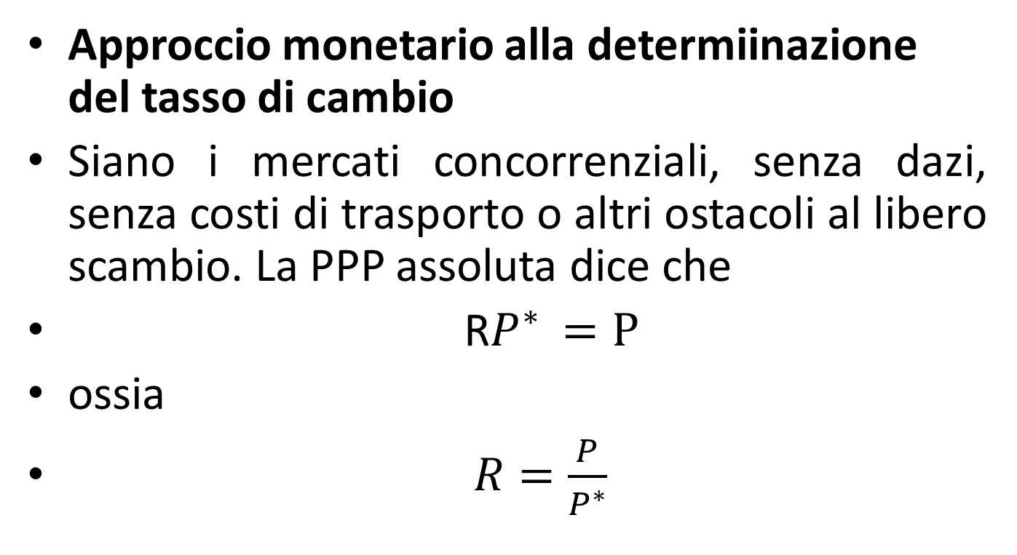
Approccio monetario alla determiinazione del tasso di cambio
Siano i mercati concorrenziali, senza dazi, senza costi di trasporto o altri ostacoli al libero scambio. La PPP assoluta dice che
R$P^{∗ }=P$
ossia
$R=\frac{P}{P^{∗}}$

Slide 26
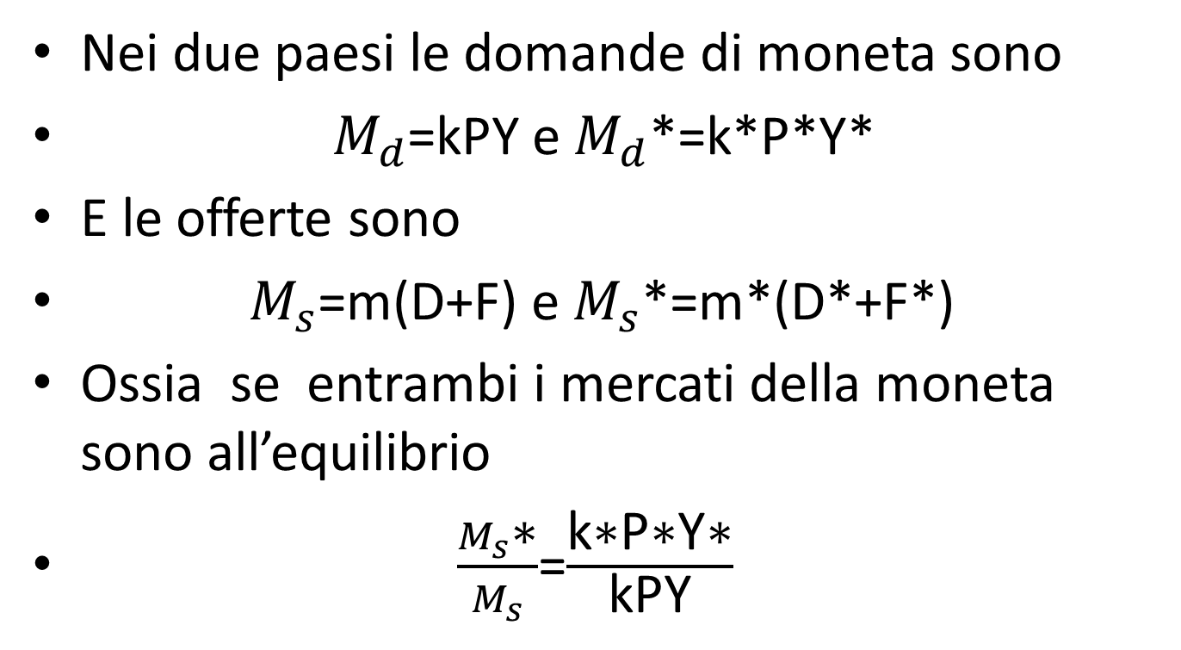
Nei due paesi le domande di moneta sono
${ M}_{d}$=kPY e $M_{d}$*=k*P*Y*
E le offerte sono
$M_{s}$=m(D+F) e $M_{s}$*=m*(D*+F*)
Ossia se entrambi i mercati della moneta sono all’equilibrio
$\frac{M_{s}\text{∗}}{M_{s}}$=$\frac{\text{k}\text{∗}\text{P}\text{∗}\text{Y}\text{∗}}{\text{kPY}}$

Slide 27
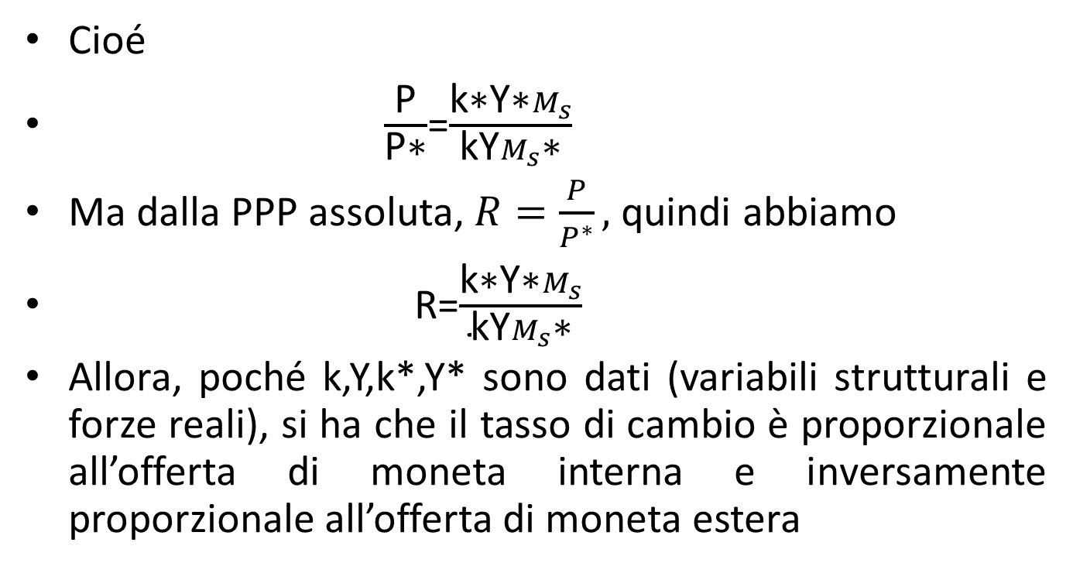
Cioé
$\frac{\text{P}}{\text{P}\text{∗}}$=$\frac{\text{k}\text{∗}\text{Y}\text{∗}M_{s}}{\text{kY}M_{s}\text{∗}}$
Ma dalla PPP assoluta, $R=\frac{P}{P^{∗}},$ quindi abbiamo
R=$\frac{\text{k}\text{∗}\text{Y}\text{∗}M_{s}}{\text{kY}M_{s}\text{∗}}$
Allora, poché k,Y,k*,Y* sono dati (variabili strutturali e forze reali), si ha che il tasso di cambio è proporzionale all’offerta di moneta interna e inversamente proporzionale all’offerta di moneta estera

Slide 28
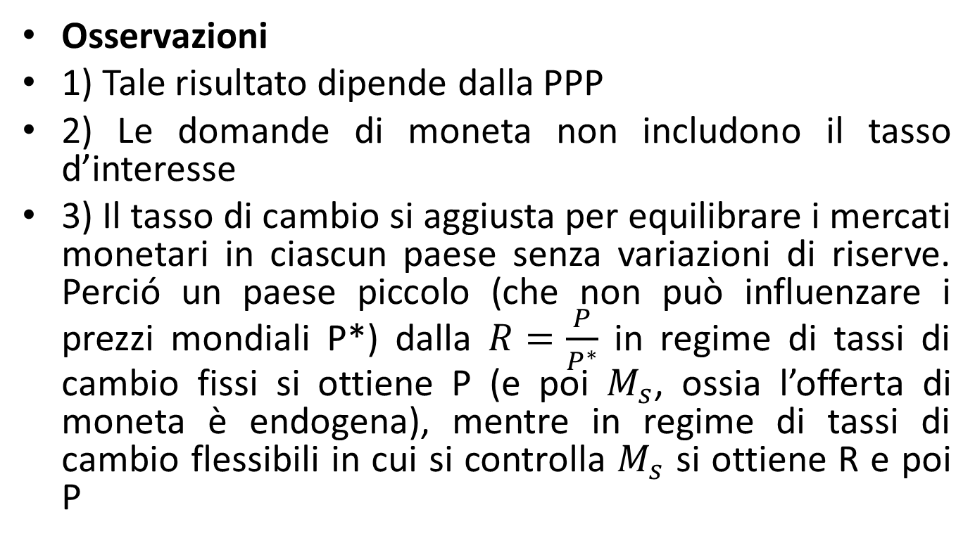
Osservazioni
1) Tale risultato dipende dalla PPP
2) Le domande di moneta non includono il tasso d’interesse
3) Il tasso di cambio si aggiusta per equilibrare i mercati monetari in ciascun paese senza variazioni di riserve. Perció un paese piccolo (che non può influenzare i prezzi mondiali P*) dalla $R=\frac{P}{P^{∗}}$ in regime di tassi di cambio fissi si ottiene P (e poi $M_{s}$, ossia l’offerta di moneta è endogena), mentre in regime di tassi di cambio flessibili in cui si controlla $M_{s}$ si ottiene R e poi P

Slide 29
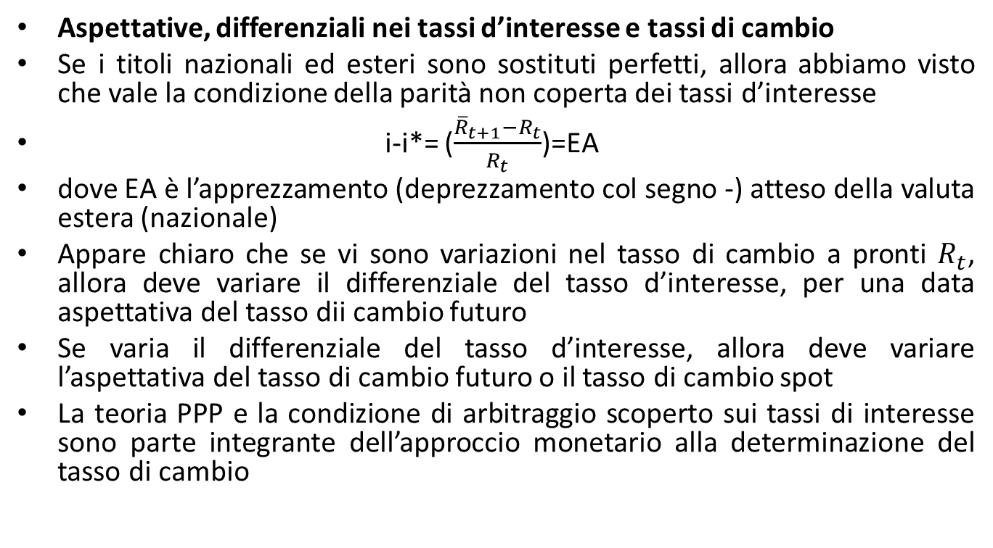
Aspettative, differenziali nei tassi d’interesse e tassi di cambio
Se i titoli nazionali ed esteri sono sostituti perfetti, allora abbiamo visto che vale la condizione della parità non coperta dei tassi d’interesse
i-i*= ($\frac{{\overline{R}}_{t+1}−R_{t}}{R_{t}}$)=EA
dove EA è l’apprezzamento (deprezzamento col segno -) atteso della valuta estera (nazionale)
Appare chiaro che se vi sono variazioni nel tasso di cambio a pronti $R_{t}$, allora deve variare il differenziale del tasso d’interesse, per una data aspettativa del tasso dii cambio futuro
Se varia il differenziale del tasso d’interesse, allora deve variare l’aspettativa del tasso di cambio futuro o il tasso di cambio spot
La teoria PPP e la condizione di arbitraggio scoperto sui tassi di interesse sono parte integrante dell’approccio monetario alla determinazione del tasso di cambio

Slide 30
Il modello di equilibrio di portafoglio e il tasso di cambio
L’aproccio monetario suppone titoli nazionali e titoli esteri come perfetti sostituti (stesso rischio e scadenza e quindi stesso rendiimento)
Il modello di equilibrio di portafoglio o delle attività finanziarie differisce per il fatto che i titoli nazionali ed esteri sono sostituti imperfetti e per il postulato secondo cui il tasso di cambio viene determinato nell’ambito del processo in cui si equilibrano gli stock complessivi di attività finanziarie domandati e offerti in ogni paese
La moneta è una particolare attività finanziaria

Slide 31
Si detiene ricchezza finanziaria sotto forma di titoli nazionali, esteri e valuta domestica
La moneta non comporta rischi ma non procura interessi
I titoli esteri sono più rischiosi di quelli nazionali e gli individui sono avversi al rischio
I rendimenti sui titoli costituiscono il costo opportunità della moneta. La sua domanda è per scopi transattivi ma decresce col tasso d’interesse sia nazionale che estero

Slide 32
Un agente, dati le sue preferenze (e il suo grado di avversione al rischio) sceglierà come allocare la sua ricchezza fra moneta nazionale (per transazioni), titoli nazionali (rendimento e rischio) e titoli esteri (rendimento e diversificazione del rischio in quanto non correlato con quello dei titoli nazionali)
Il portafoglio ottimale dipende dalle preferenze, dalla ricchezza da investire, dal livello dei tassi d’interesse interni ed esteri, dalle aspettative circa il valore futuro della valuta estera

Slide 33
Se uno di queste variabili muta, il portafoglio viene ristrutturato
Esempio 1. Se il tasso d’interesse interno aumenta, la domanda di titoli nazionali aumenta e quella di titoli esteri e di moneta nazionale diminuisce
Ma questo spinge a vendere titoli esteri e quindi valuta estera con il risultato che la valuta nazionale si aprezza (R diminuisce)

Slide 34
Esempio 2. Se il tasso d’interesse estero aumenta, la domanda di titoli esteri aumenta e quella di titoli nazionali e di moneta nazionale diminuisce
Ma questo spinge ad acquistare titoli esteri e quindi valuta estera con il risultato che la valuta nazionale si deprezza (R aumenta)
Esempio 3. Se la ricchezza aumenta, si domanda più valuta nazionale, più titoli nazionali e più titoli esteri. Ma per acquistare questi ultimi si domanda più valuta estera e quindi la valuta nazionale si deprezza (R aumenta)

Slide 35
L’equilibrio di portafolio si ha quando la quantità domandata di ciascuna attività finanziaria eguaglia la rispettiva offerta
Se il tasso d’interesse estero aumenta, o se la ricchezza aumenta, allora la domanda di titoli esteri e quindi di valuta estera aumenta e la moneta nazionale si deprezza
Se il tasso d’interesse estero diminusice, o se la ricchezza diminuisce, allora la domanda di titoli esteri e quindi di valuta estera diminuisce e la moneta nazionale si apprezza

Slide 36
Il modello esteso di equilibrio di portafolio. Siano:
M=domanda di moneta nazionale
D=domanda di titoli nazionali
F=domanda di titoli esteri
i=tasso d’interesse nazionale
i*=tasso d’interesse estero
EA=apprezzamento atteso della valuta estera (R(t+1)/R(t))-1
RP=premio al rischio sulla detenzione di titoli esteri
W=ricchezza nominale dei residenti nazionali
Y=reddito reale interno
P=livello dei prezzi interni

Slide 37
Sappiamo che in assenza di rischio aggiuntivo sui titoli esteri, abbiamo la condizione di parità d’arbitraggio scoperto sui tassi di interesse:
i-i*=EA
Se includiamo il premio di rischio (RP, risk premium), dovuto alla possibilità di variazioni inattese del tasso di cambio e di restrizioni al rimpatrio dei guadagni, abbiamo una nuova condizione di parità d’arbitraggio
i-i*=EA-RP
Ossia
i*=i-EA+RP
Ossia bisogna pagare un tasso di interesse estero maggiore suititoli esteri

Slide 38
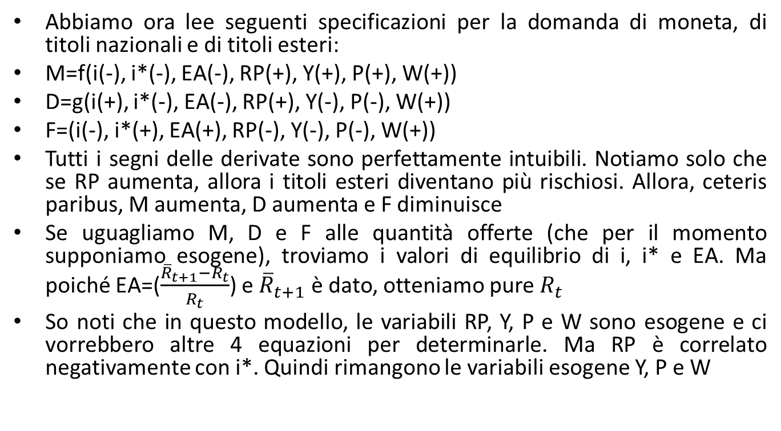
Abbiamo ora lee seguenti specificazioni per la domanda di moneta, di titoli nazionali e di titoli esteri:
M=f(i(-), i*(-), EA(-), RP(+), Y(+), P(+), W(+))
D=g(i(+), i*(-), EA(-), RP(+), Y(-), P(-), W(+))
F=(i(-), i*(+), EA(+), RP(-), Y(-), P(-), W(+))
Tutti i segni delle derivate sono perfettamente intuibili. Notiamo solo che se RP aumenta, allora i titoli esteri diventano più rischiosi. Allora, ceteris paribus, M aumenta, D aumenta e F diminuisce
Se uguagliamo M, D e F alle quantità offerte (che per il momento supponiamo esogene), troviamo i valori di equilibrio di i, i* e EA. Ma poiché EA=($\frac{{\overline{R}}_{t+1}−R_{t}}{R_{t}}$) e ${\overline{R}}_{t+1}$ è dato, otteniamo pure $R_{t}$
So noti che in questo modello, le variabili RP, Y, P e W sono esogene e ci vorrebbero altre 4 equazioni per determinarle. Ma RP è correlato negativamente con i*. Quindi rimangono le variabili esogene Y, P e W

Slide 39
Aggiustamenti di portafolio e tassi di cambio
Esempio 1. Supponiamo che la Banca Centrale venda titoli nazionali. L’offerta di moneta diminuisce, il prezzo dei titoli nazionali diminuisce e quindi il tasso d’interesse nazionale i aumenta. Quindi:
M diminusce, F diminuisce, D aumenta
I residenti esteri comprano più titoli nazionali e vendono titoli esteri: i allora diminuisce e i* aumenta. La valuta nazionale allora si apprezza: R diminuisce e quindi, per un dato avore dal tasso di cambio futuro atteso, EA aumenta e RP diminuisce. Anche Y, P, W e Y*, P*, W* saranno influenzate
Tante interrelazioni fra le variabili! Bisogna eseguire delle simulazioni al computer

Slide 40
Esempio 2. EA aumenta, ossia si anticipa un maggiore apprezzamento futuro della valuta estera. Allora
M diminuisce, D diminuisce, F aumenta
Allora si vendono titoli domestici, il loro prezzo diminuisce e i aumenta. Ma se si comprano più titoli esteri, allora il loro prezzo aumenta e i* diminuisce. Inoltre la valuta estera si apprezza subito e allora EA si riduce e quindi M e D aumentano e F diminuisce
Effetti finali che ristabiliscono l’equilibrio inziale

Slide 41
Esempio 3. Aumento esogeno di Y
M aumenta, D e F diminuiscono. La riduzione di F comporta un deprezzamento istantaneo della valuta estera e allora EA aumenta. Allora M e D diminuiscono e F aumenta e si compensano in parte gli effetti iniziali. Quindi, quando una variabile esogena è modificata, si ritorna all’equilibrio iniziale
Ma il processo di aggiustamento puó essere lento e ci possono essere di continuo delle variazioni esogene

Slide 42
Esempio 4. Aumento esogeno di W
M, D e F aumentano. L’aumento di F comporta un apprezzamento istantaneo della valuta estera e allora EA diminuisce. Allora M e D aumentano e F diminusce. La riduzione di F comporta un deprezzamento istantaneo della valuta estera e allora EA aumenta. Allora M e D diminuiscono e F aumenta e si compensano in parte gli effetti iniziali

Slide 43
Esempio 5. Aumento esogeno di P
M aumenta, D e F diminuiscono. La riduzione di F comporta un deprezzamento istantaneo della valuta estera e allora EA aumenta. Allora M e D diminuiscono e F aumenta e si compensano in parte gli effetti iniziali

Slide 44
La dinamica del tasso di cambio. L’overshooting del tasso di cambio
Ora studiamo la variazione del tasso di cambio nel tempo verso un nuovo equilibrio in seguito ad un mutamento esogeno
In seguito alla variazione dei tassi di interesse, delle apsettative o di altre forze, si assite a variazioni immediate o molto rapide degli stock di attività finanziarie
Gli aggiustamenti degli stock di attività finanziarie sono molto più rapidi e ampi degli aggiustamenti dei flussi di scambi internazionali (frizioni come, ad esempio, impegni pre-esistenti, attesa per nuovi ordini)

Slide 45
Nel breve termine le variazioni dei tassi di cambio riflettono soprattutto gli aggiustamenti degli stock di attività finanziarie, mentre nel lungo termine prevalgono gli effetti delle variazioni avvenute nel mercato dei beni e servizi
Esempio: Se aumenta l’offerta di moneta, allora il tasso d’interesse i diminuisce, aumenta la domanda di titoli esteri e la valuta nazionale si deprezza. Contestualmente migliora il saldo delle partite correnti, ma solo molto lentamente

Slide 46
Abbiamo allora il fenomeno dell’overshooting: l’onere dell’aggiustamento nel breve termine si riversa sul settore finanziario. Poi il tasso di cambio inverte la sua dinamica di aggiustamento in virtù delle forze reali
Nell’esempio precedente, prima la moneta nazionale si deprezza, poi migliora il saldo delle partite correnti, ossia aumentano le esportazioni e diminuiscono le importazioni e la valuta nazionale si apprezza

Slide 47
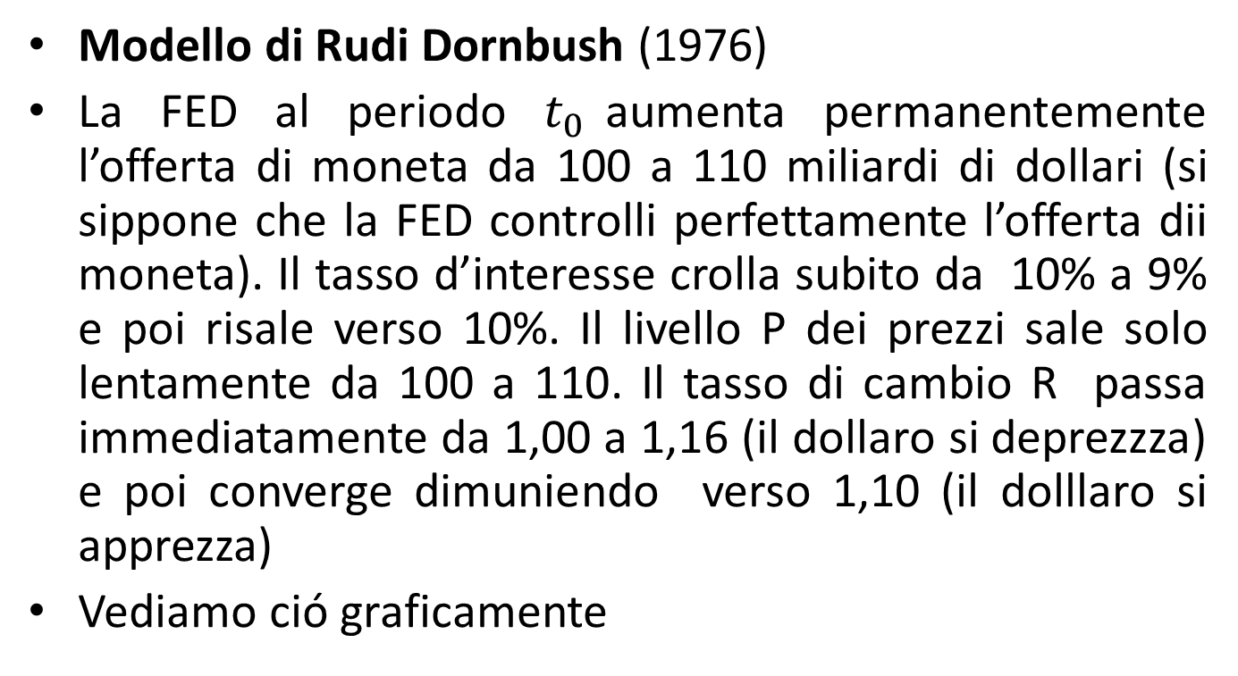
Modello di Rudi Dornbush (1976)
La FED al periodo $t_{0 }$aumenta permanentemente l’offerta di moneta da 100 a 110 miliardi di dollari (si sippone che la FED controlli perfettamente l’offerta dii moneta). Il tasso d’interesse crolla subito da 10% a 9% e poi risale verso 10%. Il livello P dei prezzi sale solo lentamente da 100 a 110. Il tasso di cambio R passa immediatamente da 1,00 a 1,16 (il dollaro si deprezzza) e poi converge dimuniendo verso 1,10 (il dolllaro si apprezza)
Vediamo ció graficamente

Slide 48

M
110
100
$$t_{0}$$
t

Slide 49
i
10%
9%
$$t_{0}$$
t
49

Slide 50
P
110
100
$$t_{0}$$
t
50
50

Slide 51
R
1,2
1,10
1,00
$$t_{0}$$
t
51
51
51

Slide 52
Per quale motivo il dollaro si deprezza in misura superiore al 10%, quando in base alla PPP in seguito all’incremento dell’offerta di moneta del 10% e quindi del livello dei prezzi P della stessa percentuale (in accordo con la teoria quantitativa della moneta) dovrebbe deprezzarsi solo del 10%?

Slide 53
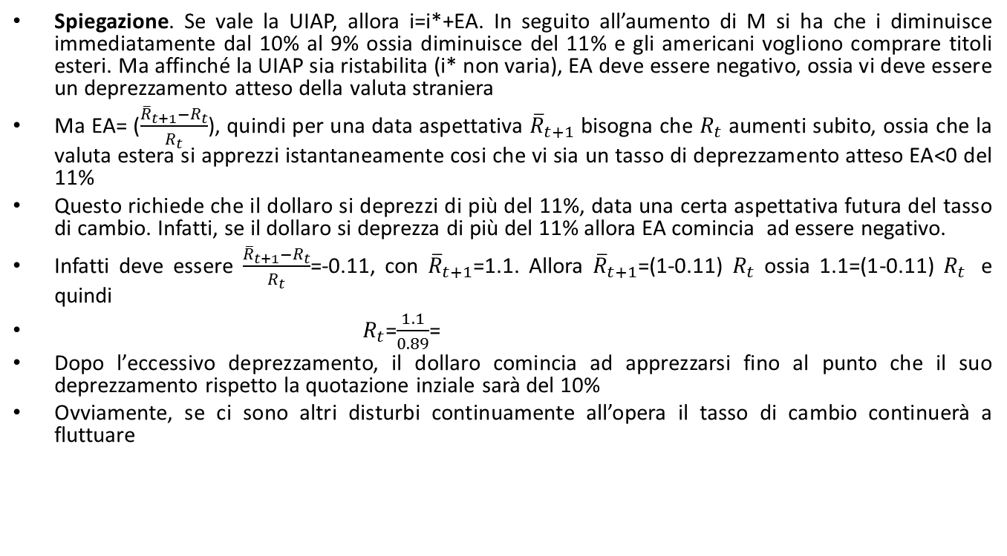
Spiegazione. Se vale la UIAP, allora i=i*+EA. In seguito all’aumento di M si ha che i diminuisce immediatamente dal 10% al 9% ossia diminuisce del 11% e gli americani vogliono comprare titoli esteri. Ma affinché la UIAP sia ristabilita (i* non varia), EA deve essere negativo, ossia vi deve essere un deprezzamento atteso della valuta straniera
Ma EA= ($\frac{{\overline{R}}_{t+1}−R_{t}}{R_{t}}$), quindi per una data aspettativa ${\overline{R}}_{t+1}$ bisogna che $R_{t}$ aumenti subito, ossia che la valuta estera si apprezzi istantaneamente cosi che vi sia un tasso di deprezzamento atteso EA<0 del 11%
Questo richiede che il dollaro si deprezzi di più del 11%, data una certa aspettativa futura del tasso di cambio. Infatti, se il dollaro si deprezza di più del 11% allora EA comincia ad essere negativo.
Infatti deve essere $\frac{{\overline{R}}_{t+1}−R_{t}}{R_{t}}$=-0.11, con ${\overline{R}}_{t+1}$=1.1. Allora ${\overline{R}}_{t+1}$=(1-0.11) $R_{t}$ ossia 1.1=(1-0.11) $R_{t}$ e quindi
$R_{t}$=$\frac{1.1}{0.89}$=
Dopo l’eccessivo deprezzamento, il dollaro comincia ad apprezzarsi fino al punto che il suo deprezzamento rispetto la quotazione inziale sarà del 10%
Ovviamente, se ci sono altri disturbi continuamente all’opera il tasso di cambio continuerà a fluttuare

Slide 54
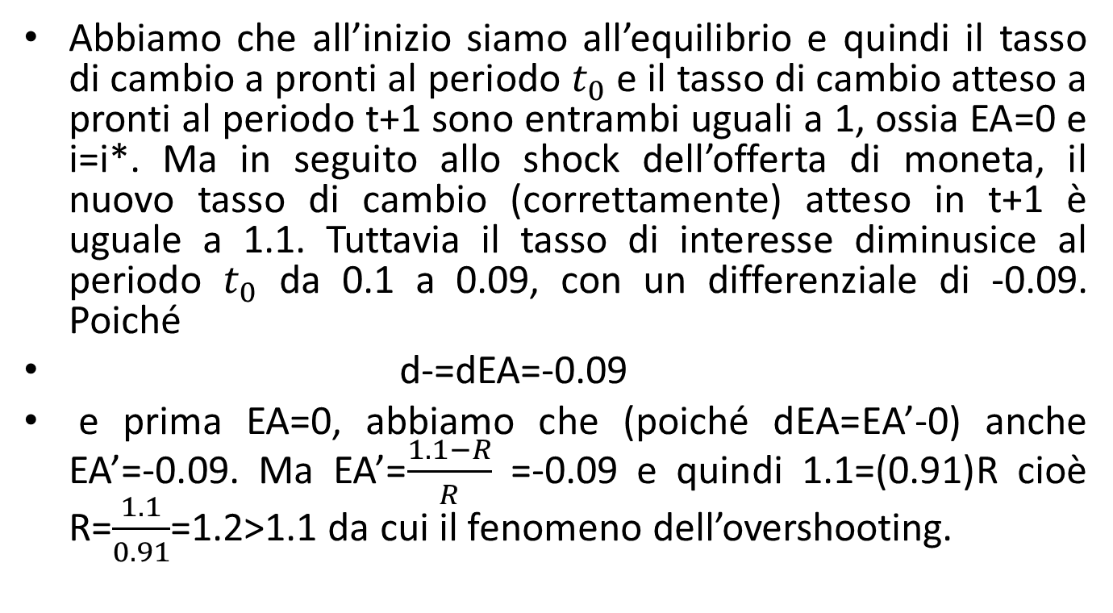
Abbiamo che all’inizio siamo all’equilibrio e quindi il tasso di cambio a pronti al periodo $t_{0}$ e il tasso di cambio atteso a pronti al periodo t+1 sono entrambi uguali a 1, ossia EA=0 e i=i*. Ma in seguito allo shock dell’offerta di moneta, il nuovo tasso di cambio (correttamente) atteso in t+1 è uguale a 1.1. Tuttavia il tasso di interesse diminusice al periodo $t_{0}$ da 0.1 a 0.09, con un differenziale di -0.09. Poiché
d-=dEA=-0.09
e prima EA=0, abbiamo che (poiché dEA=EA’-0) anche EA’=-0.09. Ma EA’=$\frac{1.1−R}{R}$ =-0.09 e quindi 1.1=(0.91)R cioè R=$\frac{1.1}{0.91}$=1.2>1.1 da cui il fenomeno dell’overshooting.

Slide 55
Test empirici (Frenkel (1976), Dornbush (1979), Rapah e Wohar (2002))
Sono contraddittori. Perchè?
I tassi di cambio sono fortemente influenzati da nuove informazioni che non si possono prevedere
Le aspettative degli operatori si autorafforzano e si autorealizzano portando al verificarsi delle bolle speculative: una variazione del tasso di cambio puó creare l’aspettativa che il tasso di cambio continuerà a variare nella stessa direzione. Poi la bolla scoppia e il tasso di cambio varia nella direzione opposta e supera il proprio livello di equilibrio di lungo termine
I tassi di cambio gravitano verso il loro livello di PPP nel lungo periodo

